Slide 1



Slide 2

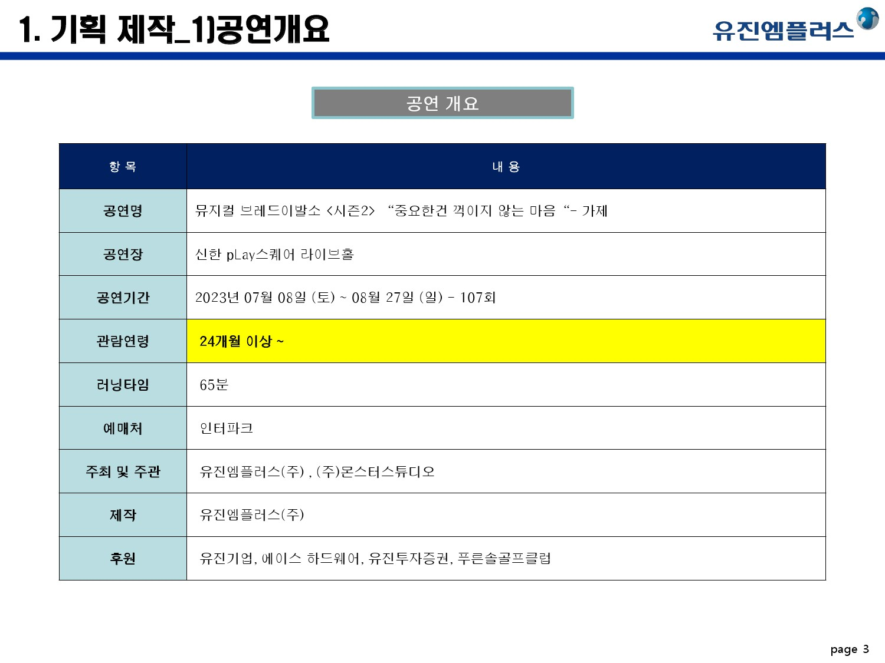

Slide 3
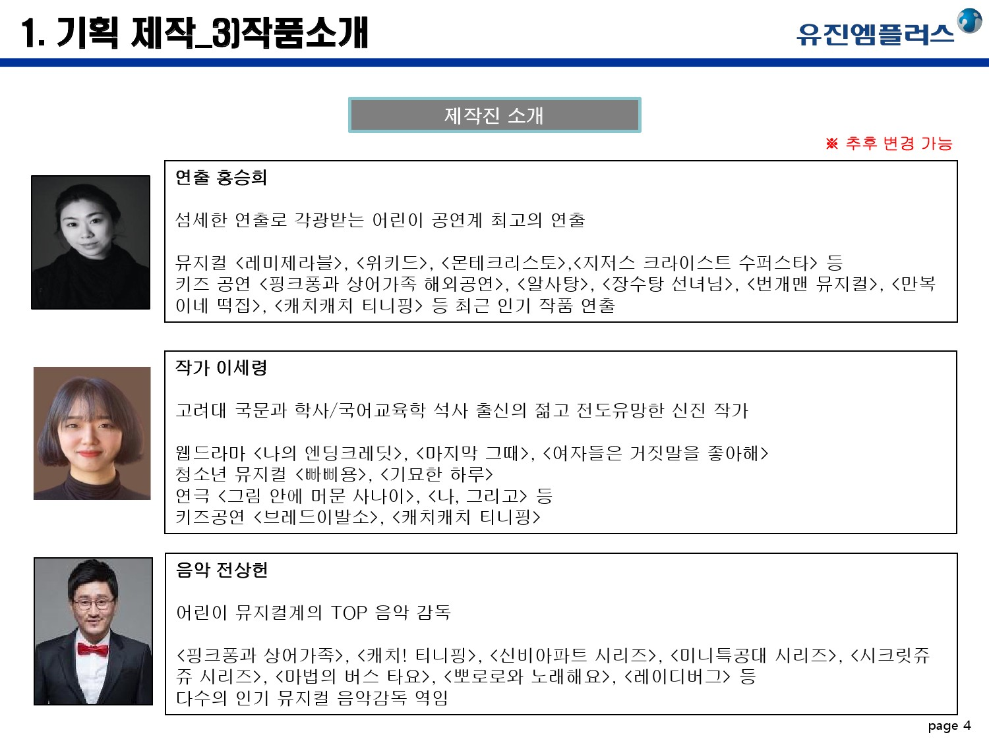
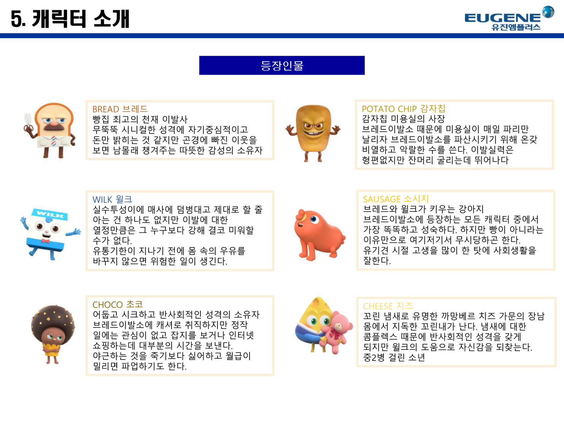
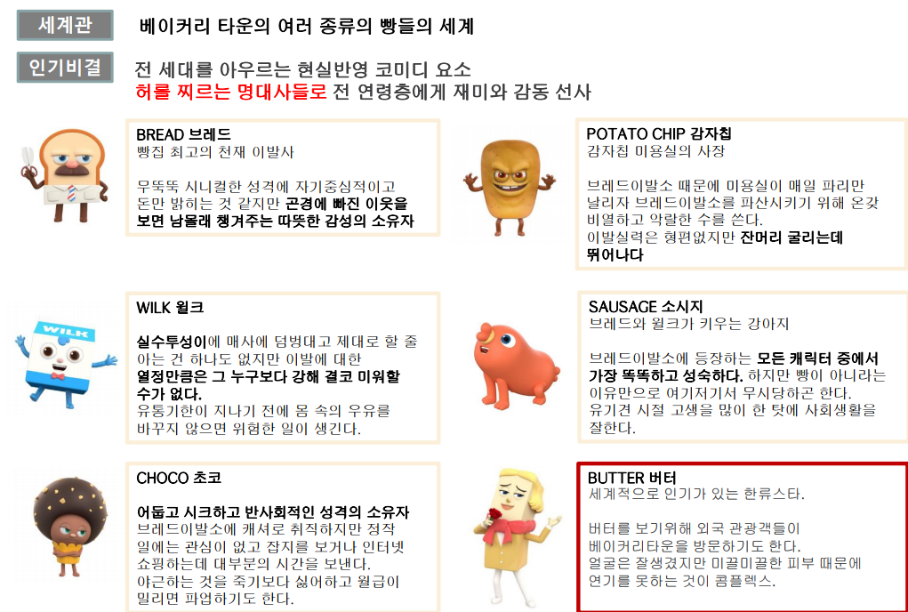

Slide 4
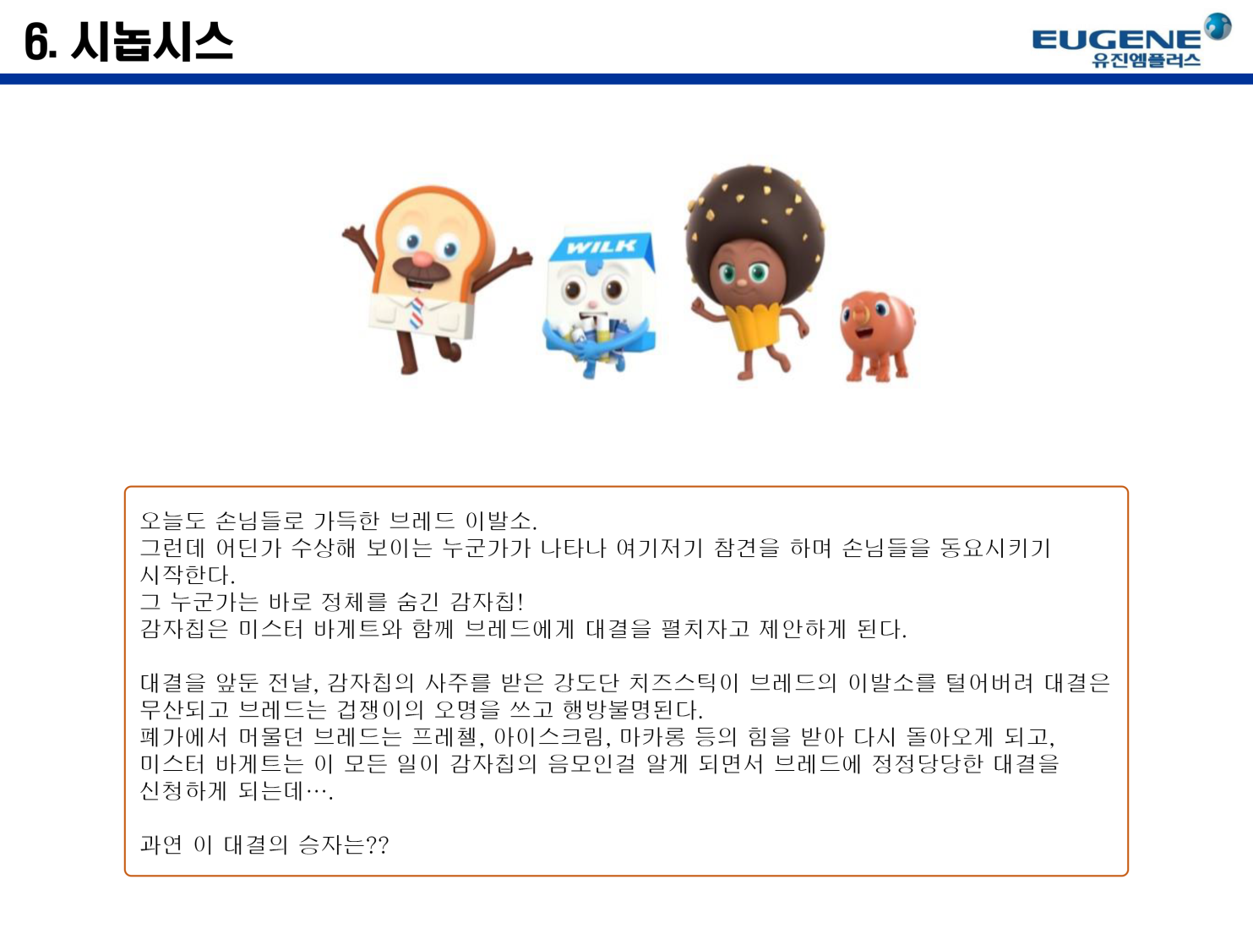
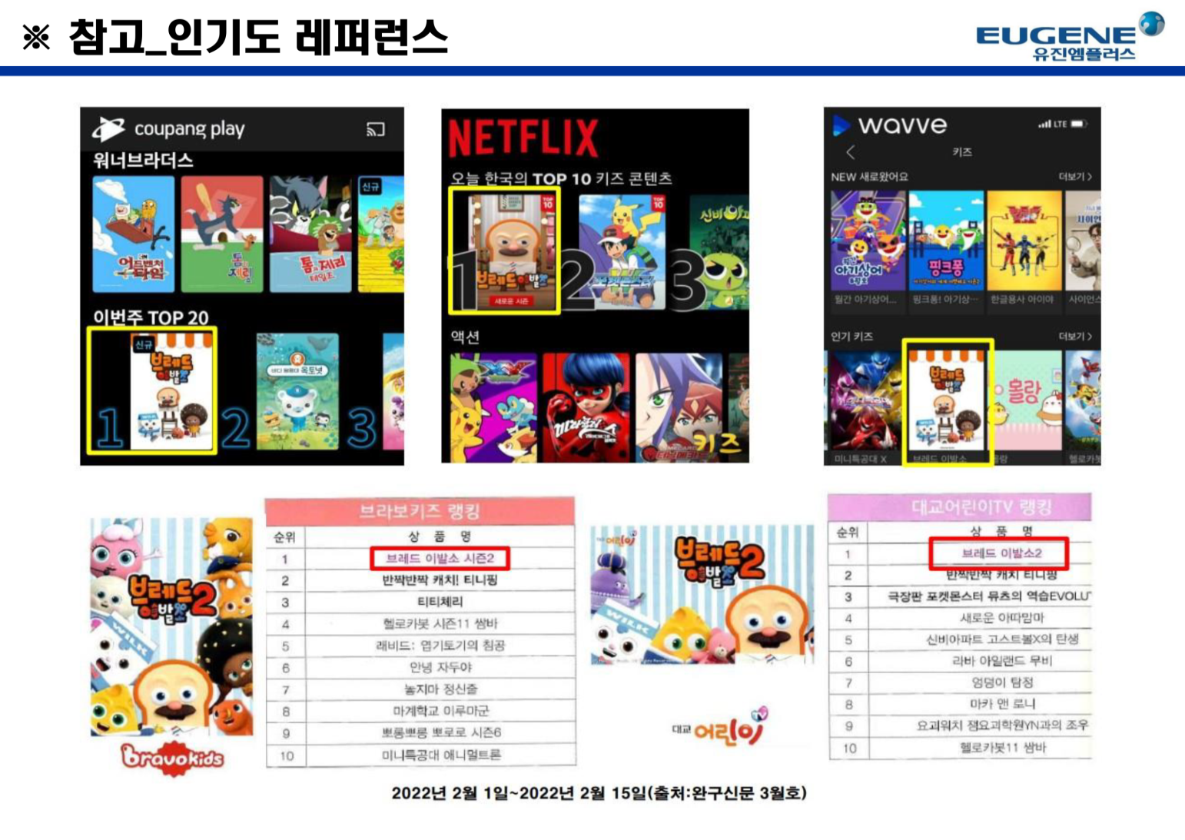

Slide 5

출연자 명단
배역/담당 | 성명(예명) | 주 요 경 력
브레드 | 남정현 | 로보카폴리, 신비아파트
윌크 | 고건영 | 요괴워치, 캐리와친구들
초코 | 박소은 | 온조, 바람처럼 불꽃처럼
감자칩 | 천재권 | 다이노코어 시즌1, 시즌2
바게트 | 장경원 | 유후와 친구들
프레첼 | 이윤성 | 레이디버그, 신비아파트
마카롱외 | 고성현 | 라바, 와치카, 요괴워치, 신비아파트
기자외 멀티 | 홍진관 | 시크릿쥬쥬2, 캣조르바, 로보카폴리
댄서외 멀티 | 이제준 | 뮤지컬 라바
총 출 연 인 원 |  | 9명
출연자 명단

